Slide 1



Pesquisando Jogos
Geraldo Xexéo, D.Sc.
PESC/COPPE & DCC/IM
UFRJ

Slide 2
O que é o Ludes
Laboratório de Ludologia, Engenharia e Simulação
Ludologia
Estudo dos Jogos

Slide 3
Definição de Jogos
Atividades sociais e culturais voluntárias,
significativas,
fortemente absorventes,
não-produtivas,
que se utilizam de um mundo abstrato,
com efeitos negociados no mundo real,
cujo desenvolvimento e resultado final é incerto,
onde um ou mais jogadores, ou equipes de jogadores,
modificam interativamente e de forma quantificável o estado de um sistema artificial,
possivelmente em busca de objetivos conflitantes,
por meio de decisões e ações,
algumas com a capacidade de atrapalhar o adversário,
sendo todo o processo regulado, orientado e limitado, por regras aceitas,
obtendo, com isso, uma recompensa psicológica, normalmente na forma de diversão, entretenimento, ou sensação de vitória sobre um adversário ou desafio.

Slide 4
Jogos
Criação
Uso
Avaliação
Bots
Teoria
Modelos

Slide 5
JOGO E SIMULAÇÃO
PROPÓSITO
MÉTODO

Slide 6
Tipos de Jogos
Jogos de Entretenimento
Jogos de Tabuleiro
Vídeogames
Jogos com Propósito
Jogos de Negócio
Jogos Educacionais
Programação

Slide 7
Como melhor fazer jogos?

Slide 8
Estado da Prática
Jogos são criados de forma Ad-Hoc
Processos locais
Ausência de modelos
Testes feitos com humanos
Ferramentas permitem produtividade em alguns tipos de jogos

Slide 9
Outras Áreas
Desenvolvimento Orientado a Modelo
Teste Automático
Geração de Código
Métodos Ágeis

Slide 10
Metodologias de Desenvolvimento
Como entender o funcionamento de um jogo antes que ele exista?
Como analisar um jogo em desenvolvimento
Testes Sistemáticos

Slide 11
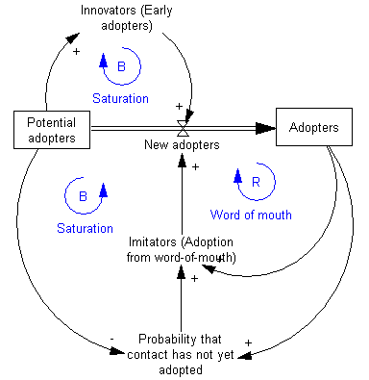
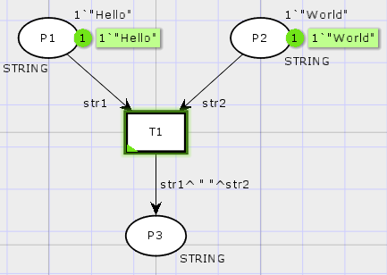
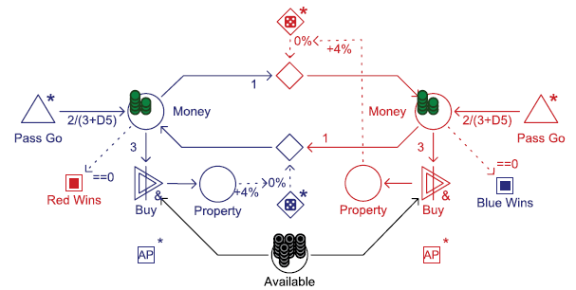
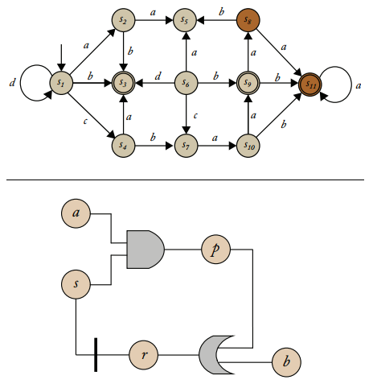
Modelos Genéricos
System Dynamics
Machinations
Máquinas de Estado
PropNets
Redes de Petri Coloridas

Slide 12
Modelos Específicos
Game Description Languages
Genérica
Cartas
Zillion of Games
Automatic Game Generation
(
(legal ?player (mark ?m ?n))
(true (cell ?m ?n blank))
(true (control ?player)))

Slide 13
Nossas Propostas

Slide 14
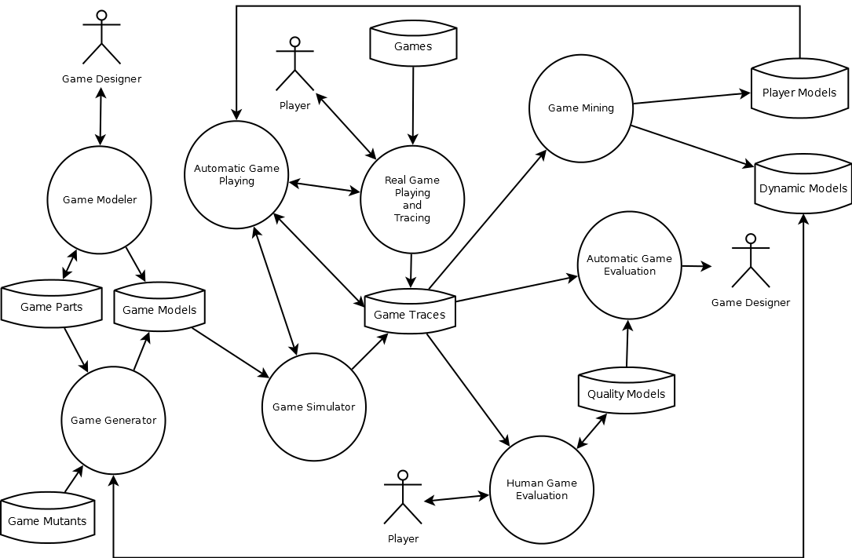
Framework

Slide 15
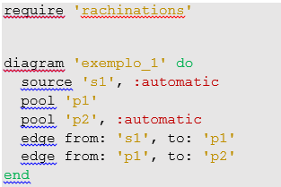
Rachinations
Xexéo e Almeida
DSL
Interface Programática Extensível
Permite Módulos
Ruby

Slide 16
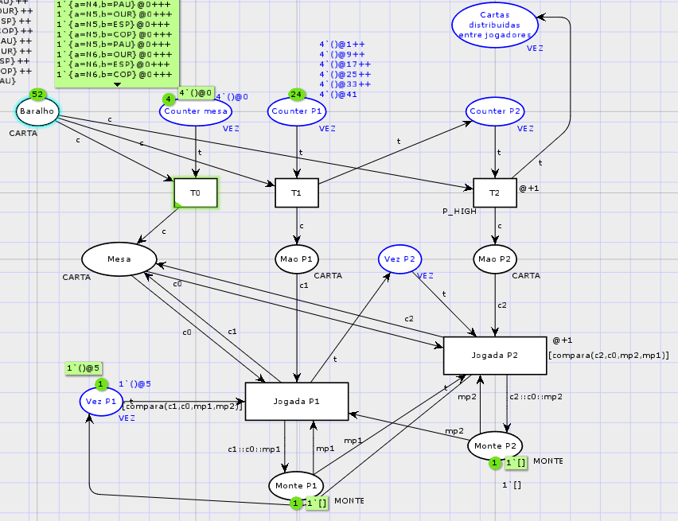
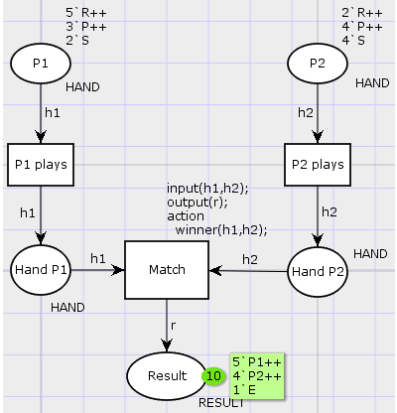
JOREC
Simulação de Jogos baseado em Redes de Petri Coloridas
M. Areas
RP+ML
Padrões de Jogos

Slide 17

Minecraft Bot
Análises Léxica e Sintática de Estruturas de Voxels para Bots de Minecraft.
Uso de gramáticas 3D,
a partir da criação de tokens relações posicionais em gramáticas LALR

Slide 18
Como fazer jogos melhores?

Slide 19
Medida Automática de Estética em Jogos
Eduardo Mangeli

Slide 20
Medindo Estética
Drama
It should be possible for a player to recover from a weaker position and still win the game” – THOMPSON (2000)
“There should be at least the hope of recovery from bad positions” – BROWNE (2008)
Mudança de Líder
Incerteza
It is a key component of meaningful play
“Imagine how incomplete you would feel if, before the game, you were already declared the winner” – DE KOVEN (2013)
A game is uncertain even without a “die roll or random algorithm” – SALEN & ZIMMERMAN (2004)

Slide 21
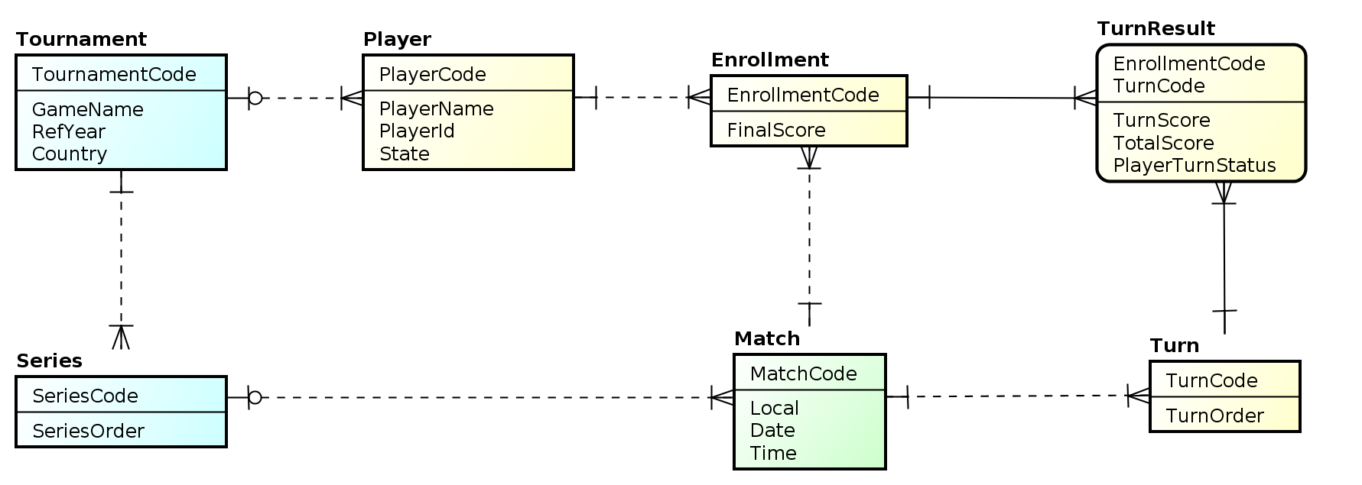
Modelo de Análise

Slide 22
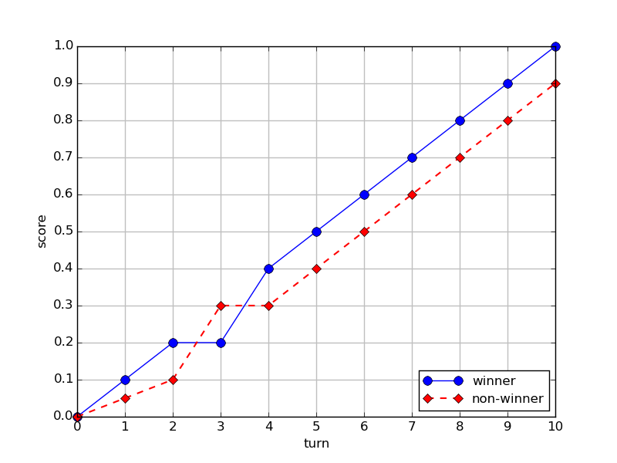
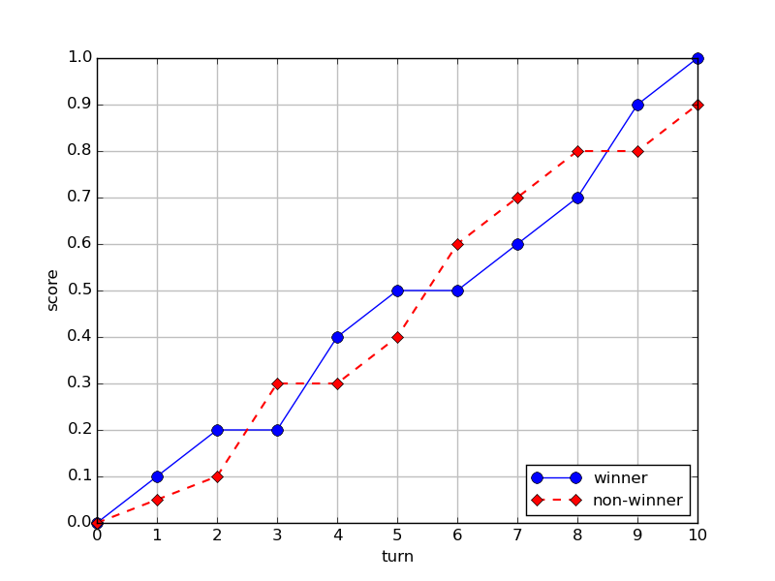
História do Jogo

Slide 23
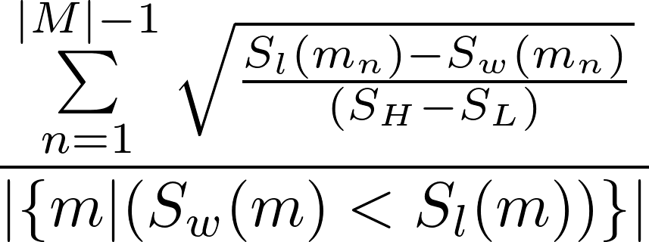
Drama

Slide 24
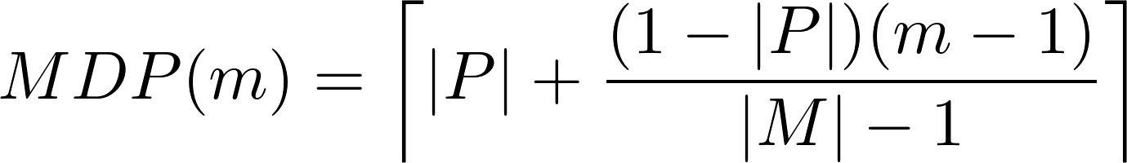
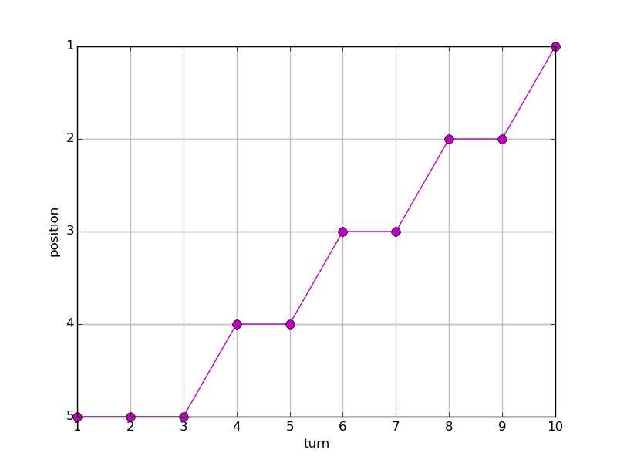
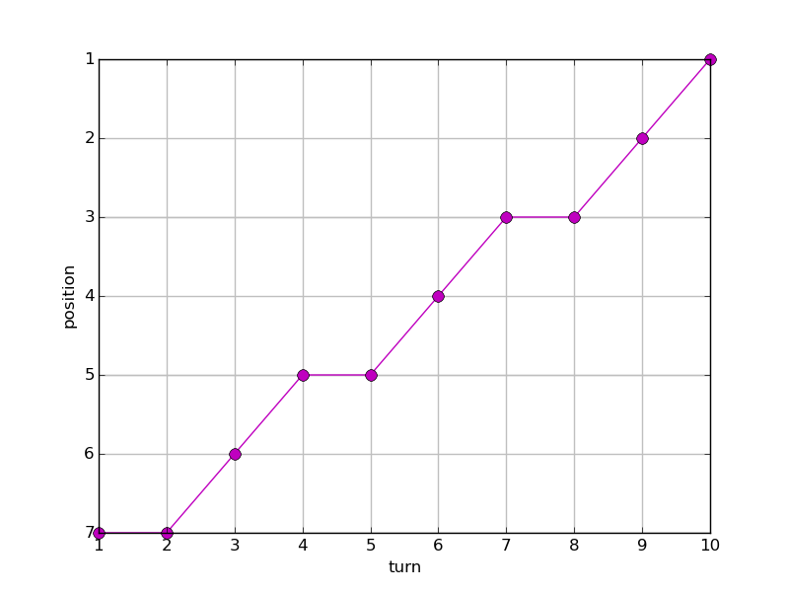
Caminho Mínimo

Slide 25
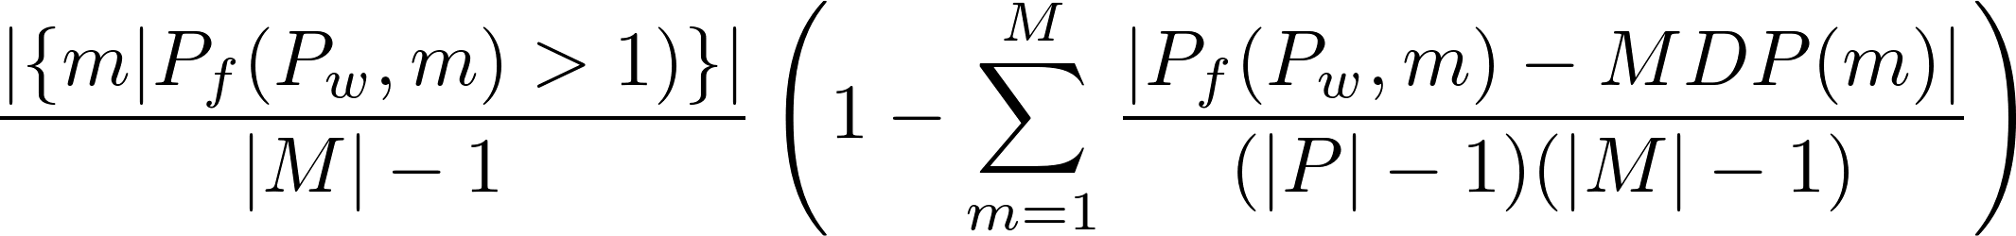
Drama por Caminho

Slide 26
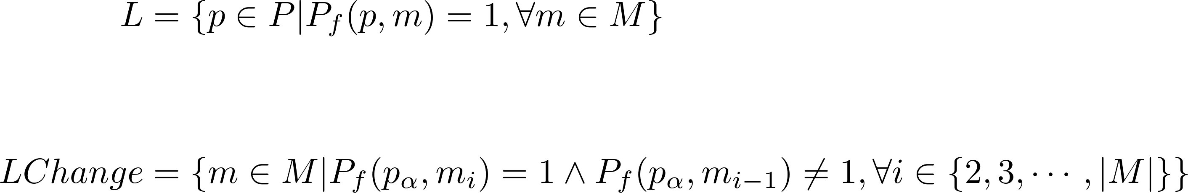
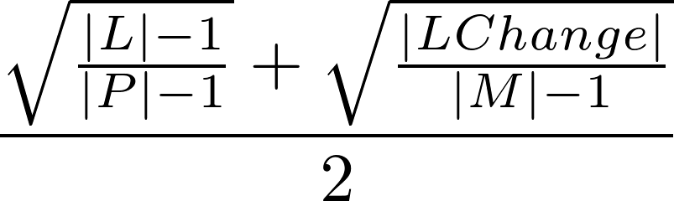
Mudança de Líder

Slide 27
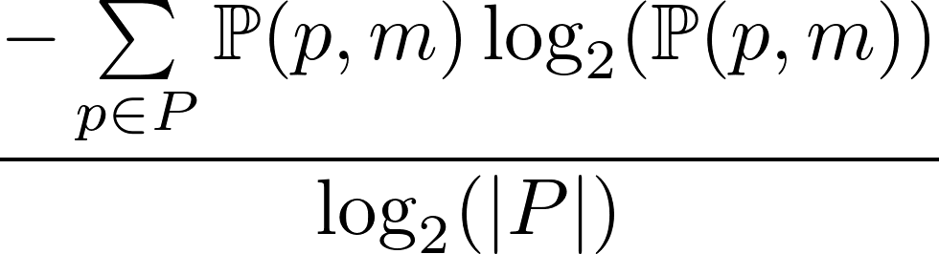
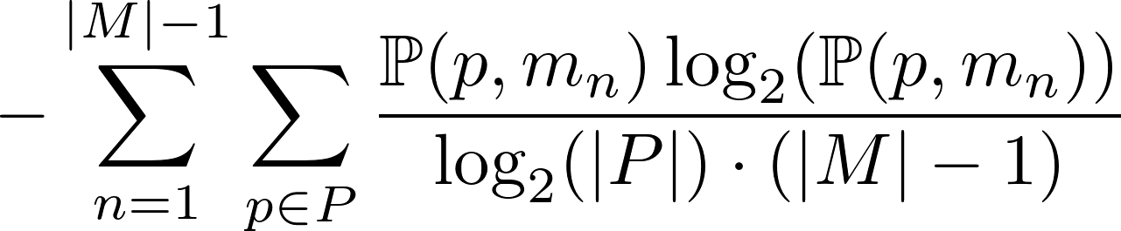
Incerteza por Entropia
For a turn:
For a match:

Slide 28
Jogos com Propósito

Slide 29

Jogos de Caso

Slide 30
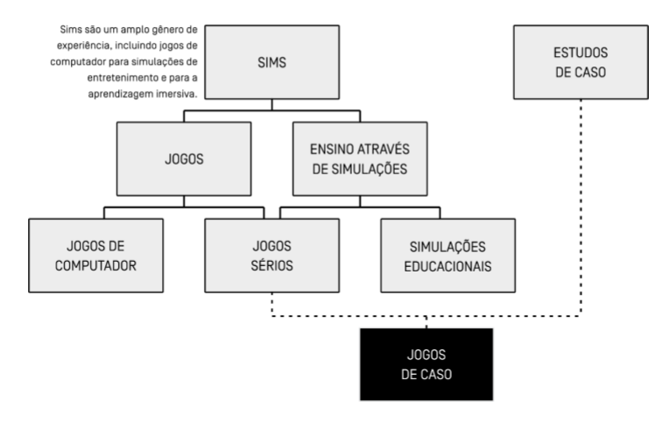
Jogos de Caso

Slide 31
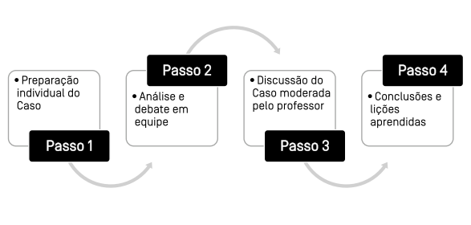
Jogos de Caso

Slide 32
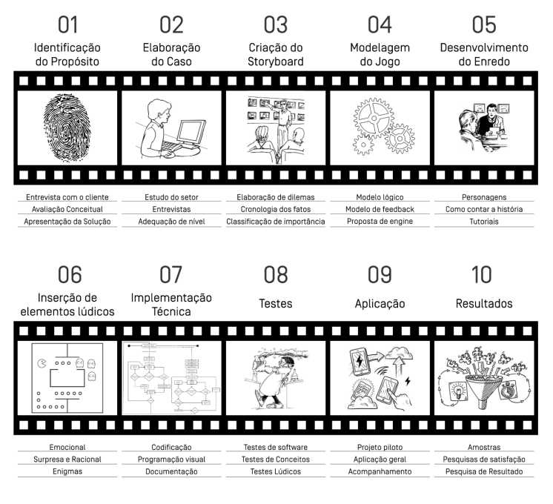
Jogos de Caso

Slide 33
Estimando Similaridades Entre Observações Através de Jogos com Propósito
Renan da Costa Garrot
Orientadores: Carlos Eduardo Pedreira e Geraldo Bonorino Xexéo
Dissertação de Mestrado
Notes:
33

Slide 34


Objetivo /
Tarefa: Organizar Objetos

Slide 35

Objetivo /
Tarefa: Organizar Mais Objetos
???

Slide 36
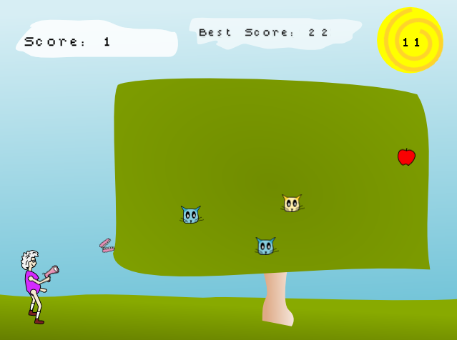


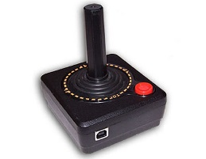
Objetivo /
Tarefa: Jogar
Matar
Não Matar
Jogadas

Slide 37
Objetivo /
Objetivo Principal
Desenvolver um método de criação de jogos que,
“por trás dos panos”,
estimam similaridades entre observações.
Método
Formalização
Experimentos

Slide 38
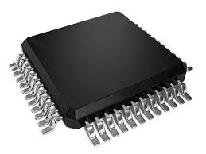


Conceitos Básicos / Computação Humana /
O que é Computação Humana?
O que está escrito?
????
CAPTCHA

Slide 39
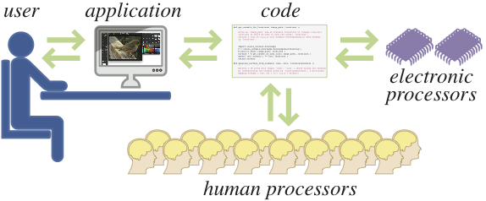
Conceitos Básicos / Computação Humana /
Como é Feita?

Slide 40
Conceitos Básicos / Computação Humana /
Pilares da Computação Humana
Pagamento
Altruísmo
Diversão
Trabalho implícito
Motivação
Concordância
Votação
Dificultar a trapaça
Revisão de um especialista
Controle de
Qualidade
Computação Humana
Agregação de
Resultados
Coleção
Processo estatístico
Aprimoramento iterativo
Habilidades
Específicas
Tradução de textos

Slide 41
Conceitos Básicos / Computação Humana /
Exemplo: reCAPTCHA

Slide 42
Formalização /
Principal Conceito
Mundo dos Dados
Mundo do Jogo
Resolver o problema
Divertir o jogador

Slide 43
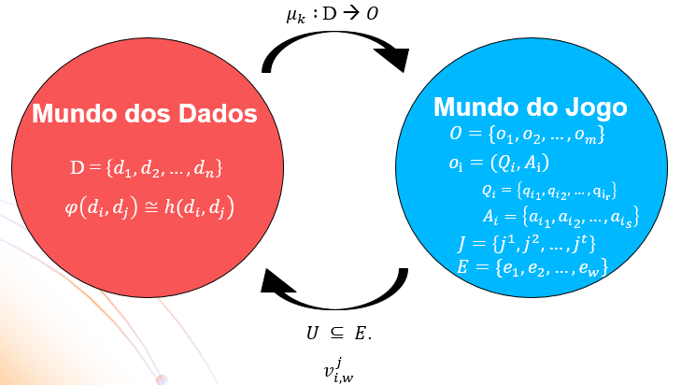
Formalização /
Gabarito

Slide 44
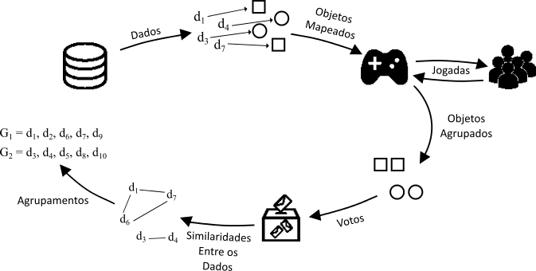
Método /
Visão Geral
5.
Estratégia de Agrupamento
3.
Temática do jogo
4.
Representação
6.
Validação das Jogadas
2.
Pré-processamento
7.
1.
Base de Dados
Cálculo da Pontuação
8.
Escolha das Observações
12.
Agrupamento
9.
Extração dos Votos
11.
Atualização das Ligações
8.
10.
Validação dos Votos

Slide 45
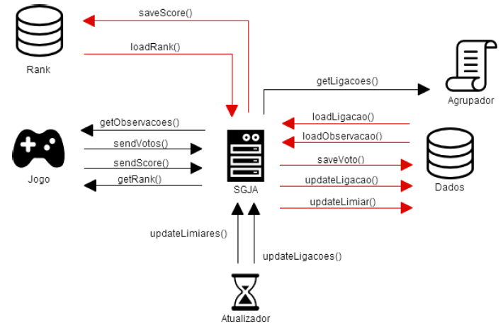
Método / Jogos e Experimentos
Arquitetura

Slide 46
Método / Jogos e Experimentos
Arquitetura

Slide 47
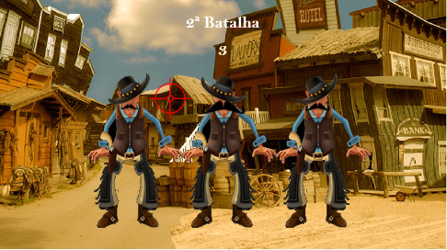
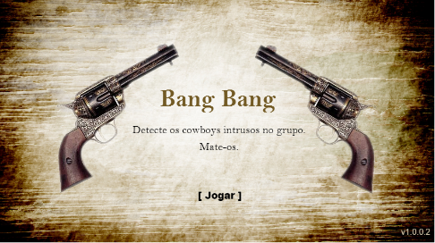
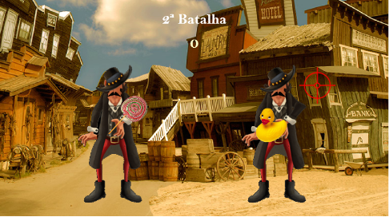
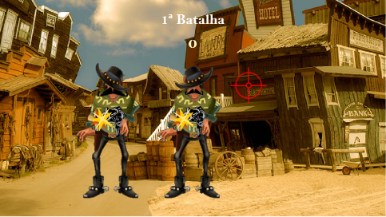
Método / Jogos e Experimentos
Bang Bang

Slide 48
Método / Jogos e Experimentos
Bang Bang: Características
Mapeamento: Inclinação do chapéu e Tamanho do bigode
Estratégia de Agrupamento: Eliminar intruso
Validação da Jogada: Negativa
Pontuação: Numero de batalhas vencidas

Slide 49
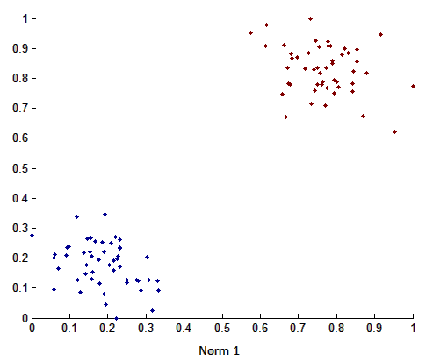

Método / Jogos e Experimentos
Bang Bang: Resultados
Ligações:
70 conhecidas
1001 Estimadas
Cobertura:
100%
Acurácia:
100%

Slide 50
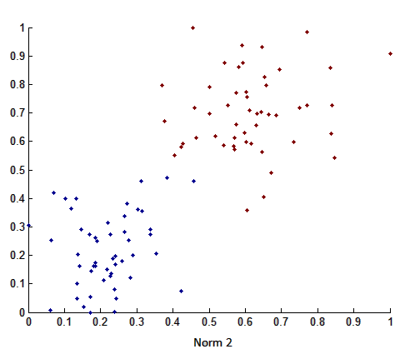

Método / Jogos e Experimentos
Bang Bang: Resultados

Slide 51

Método / Jogos e Experimentos
Bang Bang: Considerações
Mapeamento Confuso
Atributos com a mesma importância
Característica mais perceptível
Poucos votos por evento útil
Três votos por rodada
Dois úteis

Slide 52
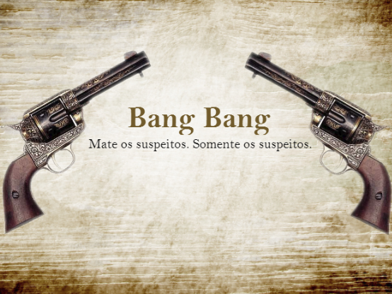
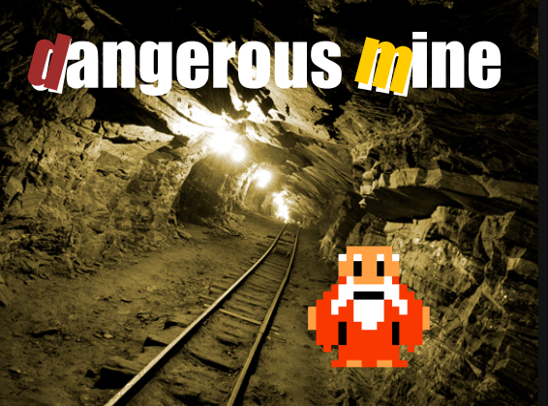

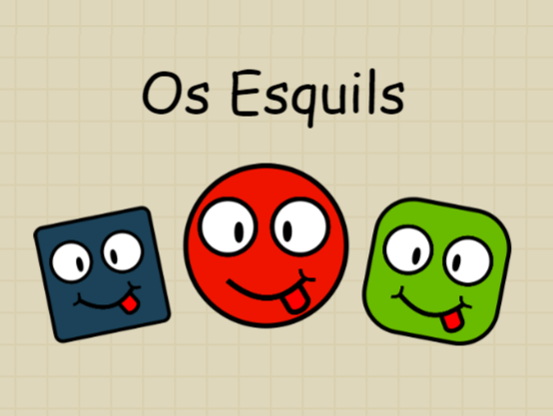
Jogos que resolvem problemas reais sem você saber...

Slide 53
Jogos de Conscientização
TADEU CLASSE

Slide 54

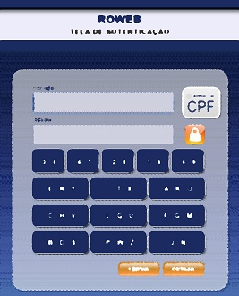
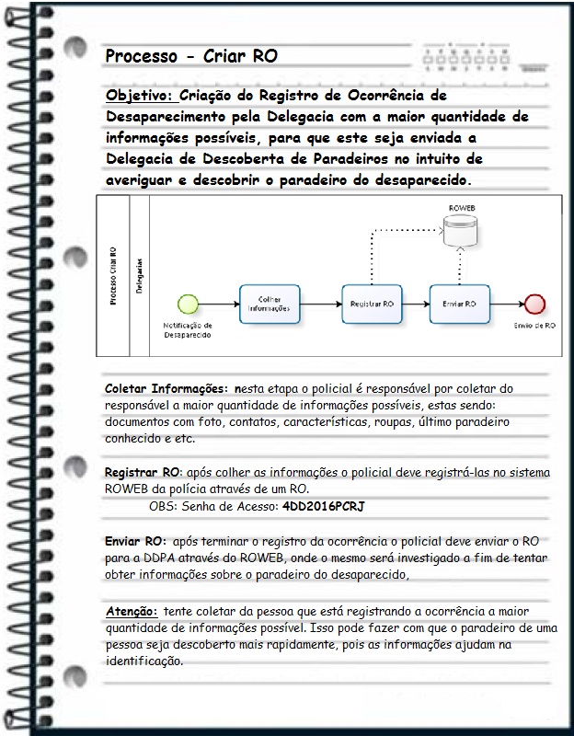


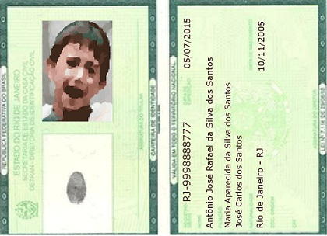
Jogos de Conscientização

Slide 55
OUTROS JOGOS

Slide 56

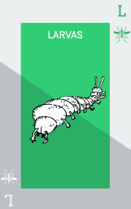

4EDES
Quarteto Contra o Mosquito
instruir a população sobre as fases do ciclo de vida do mosquito e como evitar que o mesmo se procrie.

Slide 57
Outros Jogos
SmartRabbit
Exergame
The Boss
Gerência de Empresa de Software
The New Space Race
Maturação de Mercados

Slide 58
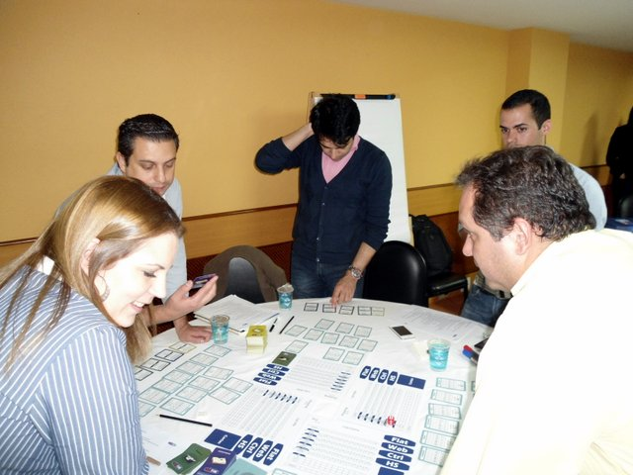
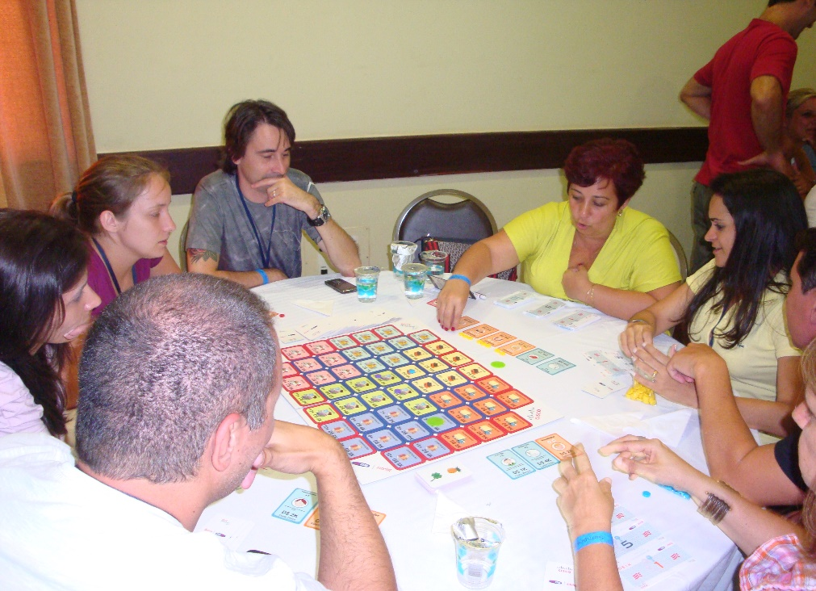
Treinamento

Slide 59
Jogos podem melhorar a vida real?
O que podemos aprender e aplicar?

Slide 60
Gamificação
Uso de técnicas e elementos de jogos em contextos não relacionados a jogos
Para tornar atividades que não são jogos mais interessantes, agradáveis e envolventes
Foco na experiência e no engajamento do usuário em um serviço ou aplicação

Slide 61
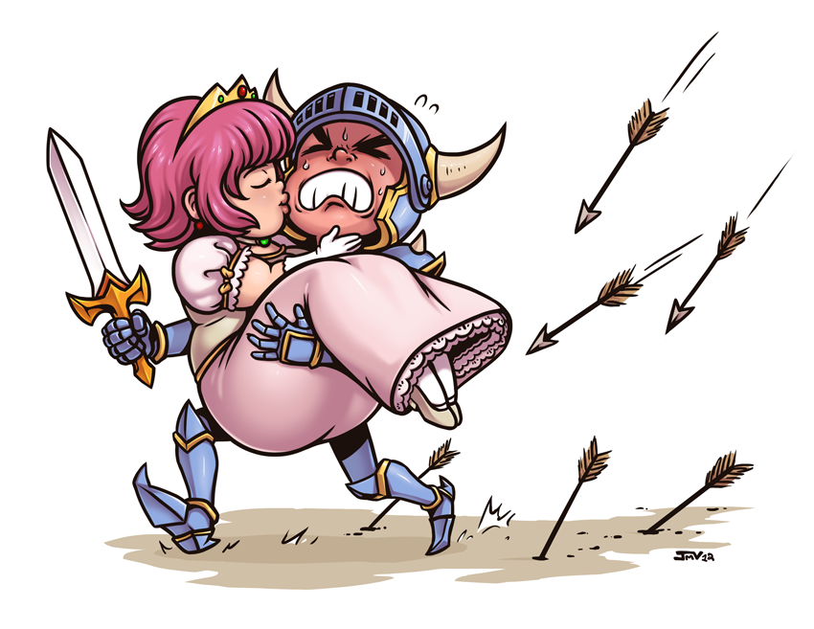
Vantagens dos Jogos
Jogos possuem objetivos claros
As regras são claras e fixas
Dão feedback imediato
São voluntários
Nós fazemos a diferença
Podemos errar
Notes:
http://kaigetsudo.deviantart.com/art/Save-Princess-Puchu-310223390

Slide 62
Características
Feedback
Objetivos
Recompensas
Pontos
Níveis
Competição/Conflito/Desafio
Tempo Real
Rankings

Slide 63
Tipos de Gamificação
Gamificação Interna
Empresarial
Usada para aumentar a produtividade
Busca resultados positivos para a empresa através de seus próprios funcionários
Gamificação para mudança de comportamento
Busca trazer hábitos benéficos a uma população
Gamificação Externa
Envolve cliente
Tem objetivos normalmente ligados ao marketing
Visa melhora o engajamento do cliente com o produto, criar identificação, etc...

Slide 64
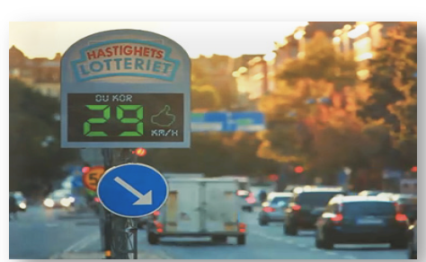
Radar que dá prêmios (Loteria) – Feedback Positivo!
Velocidade média caiu de 57 km/h para 40 km/h

Slide 65
O que é divertido?
Ganhar
Colecionar
Resolver Problemas
Surpresa
Explorar
Triunfar
Ensinar
Fazer Palhaçada
Imaginar
Descansar
Compartilhar
Trabalho em Equipe
Atuar
Customizar

Slide 66
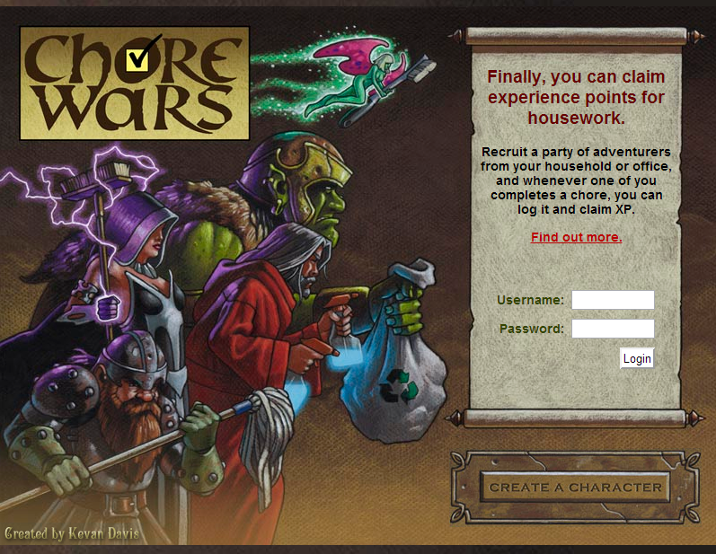


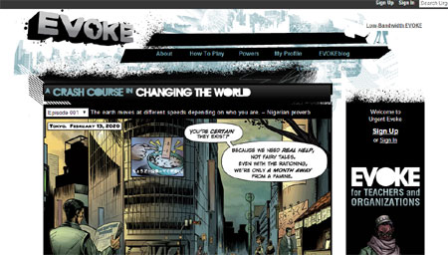






Exemplos

Slide 67
Gamificação é sobre motivação

Slide 68

Motivação Extrínseca
Status
Posição relativa em relação aos demais
Medalhas, níveis, rankings
Acesso
Oferecer algo que os outros não tem (não grátis)
Pré-lançamento, produtos personalizados
Poder
Controle sobre outros
Moderador de um fórum
Objetos
Coisas grátis
DESEJO

Slide 69
Motivação Intrínseca
Teoria da Auto-Determinação

Slide 70
Competência
Conhecimento
Atitude
Habilidade

Slide 71
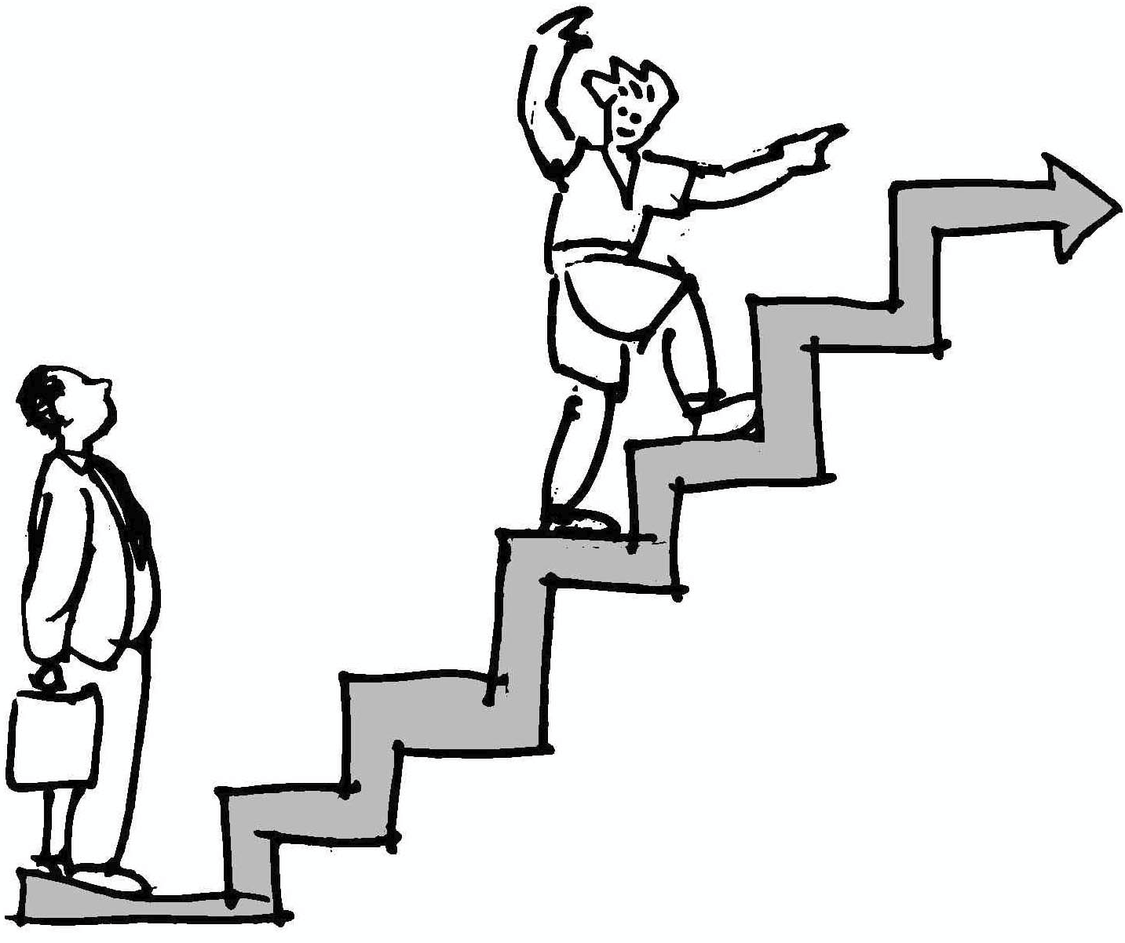
Autonomia

Slide 72

Pertencimento

Slide 73
5 Liberdades
Liberdade de experimentar
Autonomia de aprendizagem baseada na curiosidade
Abordagem de novas ideias
Liberdade de fracassar
Liberdade de experimentar novas identidades
Liberdade de esforço
Liberdade de interpretar

Slide 74
Quando Gamificar?

Slide 75

Decisões Significativas
Suficientemente interessantes?

Slide 76

Motivação
Um mudança de comportamento pode trazer valor?

Slide 77
Olhe ao Redor
Onde Falta Motivação?
Determine Objetivos
Forneça Feedback
Crie Recompensas
Faça ser divertido!

Slide 78
CONCLUSÃO

Slide 79
Pesquisa
Como fazer jogos melhores
Como melhor fazer jogos
Como usar jogos para alcançar outros propósitos
Como usar seus mecanismos no mundo real

Slide 80


